Slide 1
Visão por Computador
Filtros no Domínio Espacial
Luís Paulo Peixoto dos Santos

Slide 2
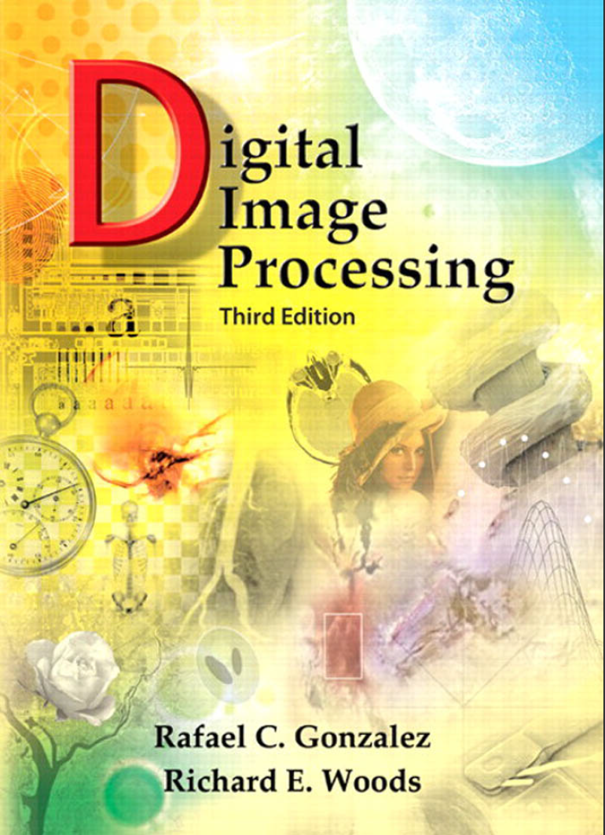
Bibliografia
© 2008 by Pearson Education, Inc.
Pearson Prentice Hall
Pearson Education, Inc.
Upper Saddle River, New Jersey 07458
ISBN 0-13-168728-x
https://www.imageprocessingplace.com/
Capítulo 3

Slide 3
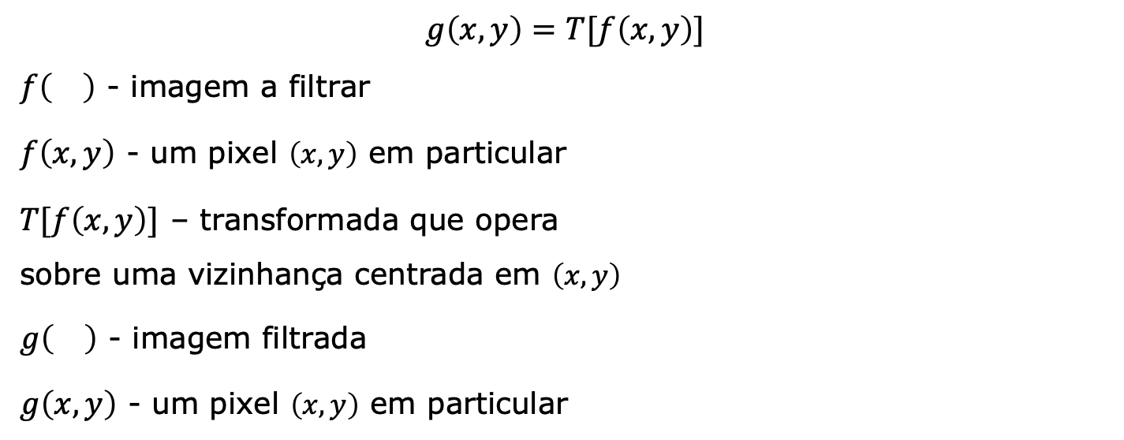
Definição
$$g\left(x,y\right)=T[f\left(x,y\right)]$$
$f\left(\right)$ - imagem a filtrar
$f\left(x,y\right)$ - um pixel $\left(x,y\right)$ em particular
$T[f\left(x,y\right)]$ – transformada que opera sobre uma vizinhança centrada em $\left(x,y\right)$
$g\left(\right)$ - imagem filtrada
$g\left(x,y\right)$ - um pixel $\left(x,y\right)$ em particular

Slide 4
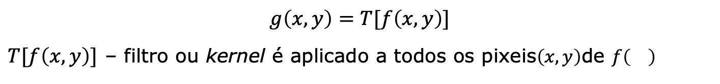

Definição
$$g\left(x,y\right)=T[f\left(x,y\right)]$$
$T[f\left(x,y\right)]$ – filtro ou kernel é aplicado a todos os pixeis$\left(x,y\right)$de $f\left(\right)$
for (x=0 ; x< W ; x++) {
for (y=0 ; y<H ; y++) {
g[x][y] = T(f[x][y]); } }
Nos bordos de $f\left(\right)$ é necessário tratar os valores inexistentes da vizinhança como casos especiais.

Slide 5
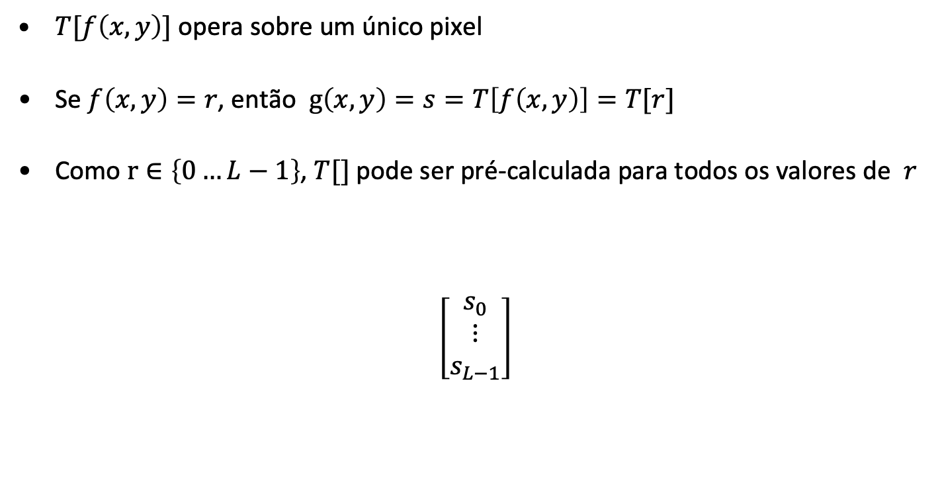
Transformadas de Intensidade
$T[f\left(x,y\right)]$ opera sobre um único pixel
Se $f\left(x,y\right)=r$, então $g\left(x,y\right)=s=T\left[f\left(x,y\right)\right]=T[r]$
Como $r∈\left\{0…L−1\right\}$, $T[]$ pode ser pré-calculada para todos os valores de $r$
$$\left[\begin{matrix}s_{0} \\ ⋮ \\ s_{L−1}\end{matrix}\right]$$

Slide 6
Transformadas de Intensidade

Slide 7
Transformadas de Intensidade

Slide 8
Negativo de uma imagem
$$s=L−1−r$$

Slide 9
Log Transforms
$$s=c∗log\left(r+1\right)$$
Expandem a gama de pixeis escuros, comprimem a gama dos de alta intensidade

Slide 10
Power (gamma) transforms
$$s=cr^{γ}$$
Permite ajusta a gama de valores, usando o parâmetro $γ$

Slide 11
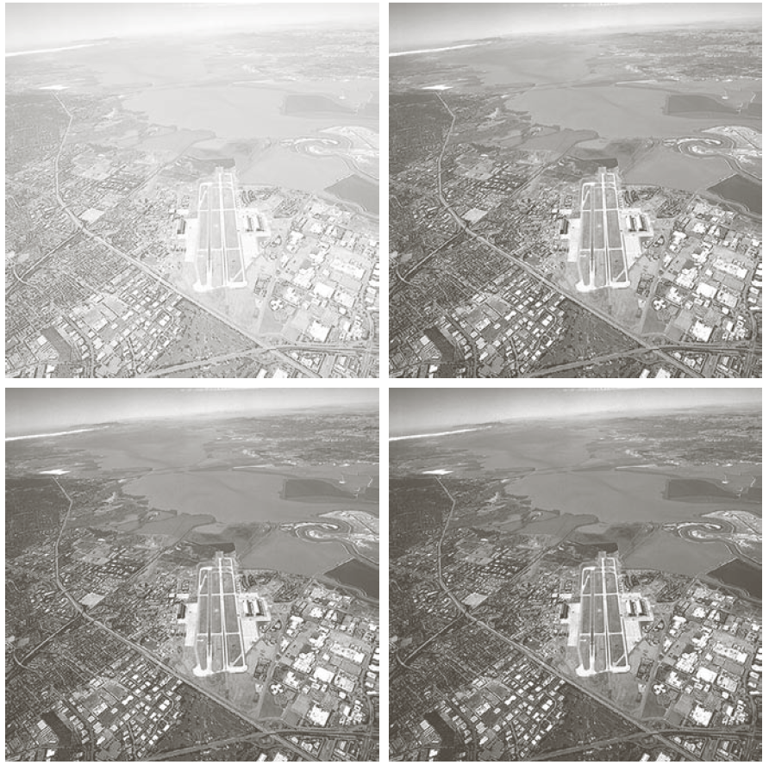


Power (gamma) transforms
$$s=cr^{γ}$$
$c=1$,$γ=3, 4, 5$

Slide 12
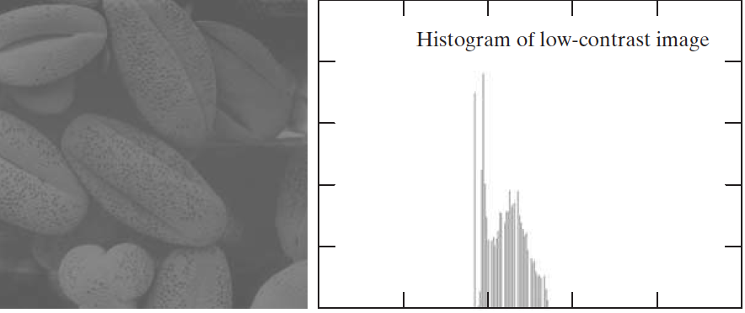
Histograma
$h\left(r_{k}\right)=n_{k};$ $r_{k}$ é o $k^{°}$ nível de intensidade e $n_{k}$o número de pixeis $=r_{k}$

Slide 13
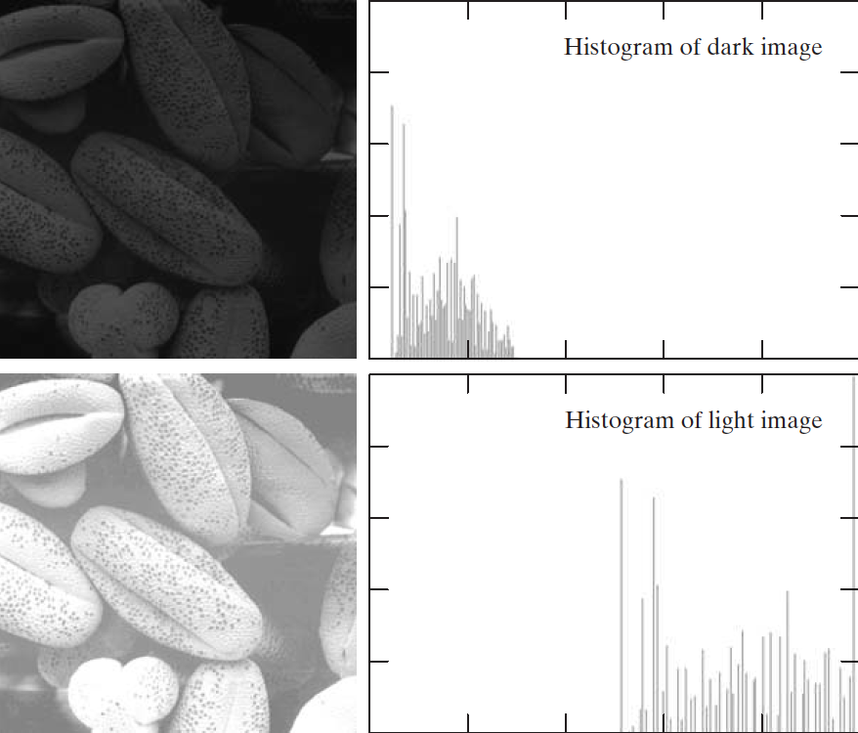
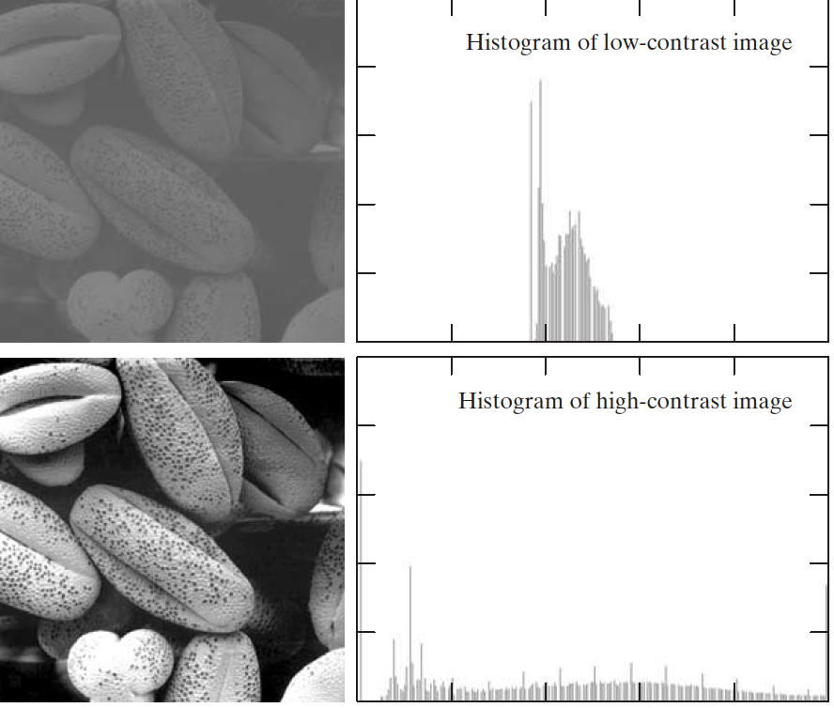
Histograma

Slide 14
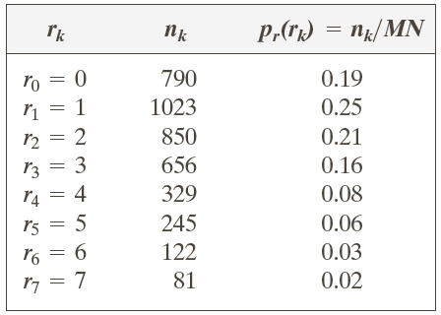
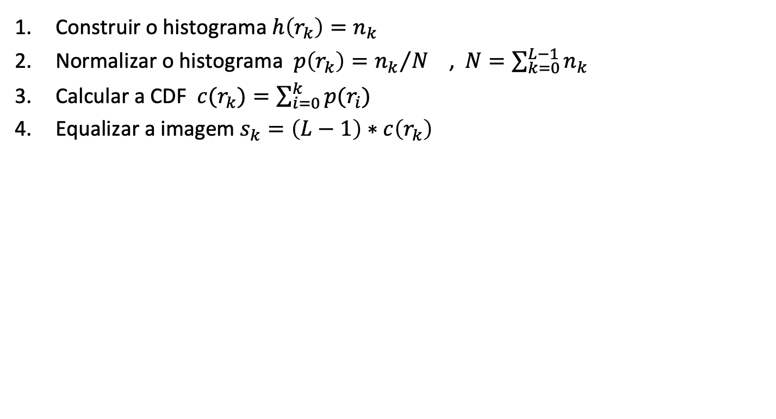
Equalização do histograma
Construir o histograma $h\left(r_{k}\right)=n_{k}$
Normalizar o histograma $p\left(r_{k}\right)={n_{k}}/N$ , $N=\sum_{k=0}^{L−1}{n_{k}}$
Calcular a CDF $c(r_{k})=\sum_{i=0}^{k}{{p(r}_{i})}$
Equalizar a imagem $s_{k}=\left(L−1\right)∗c\left(r_{k}\right)$

Slide 15
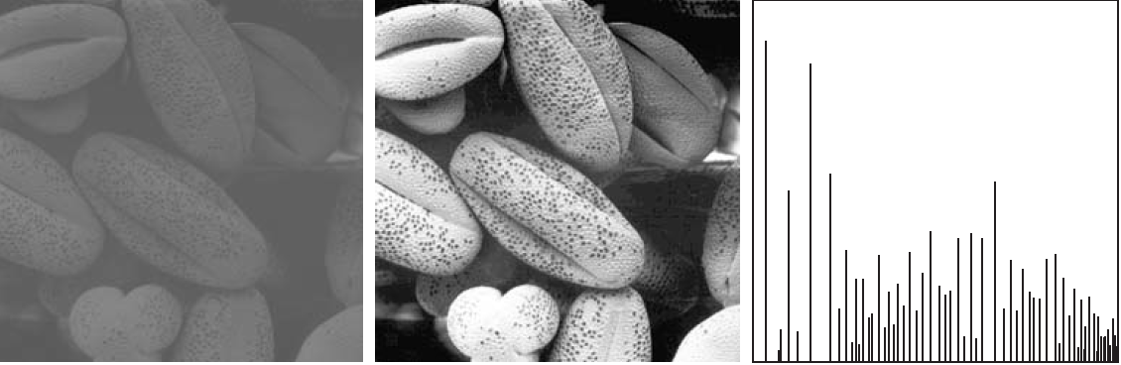
Equalização do histograma

Slide 16
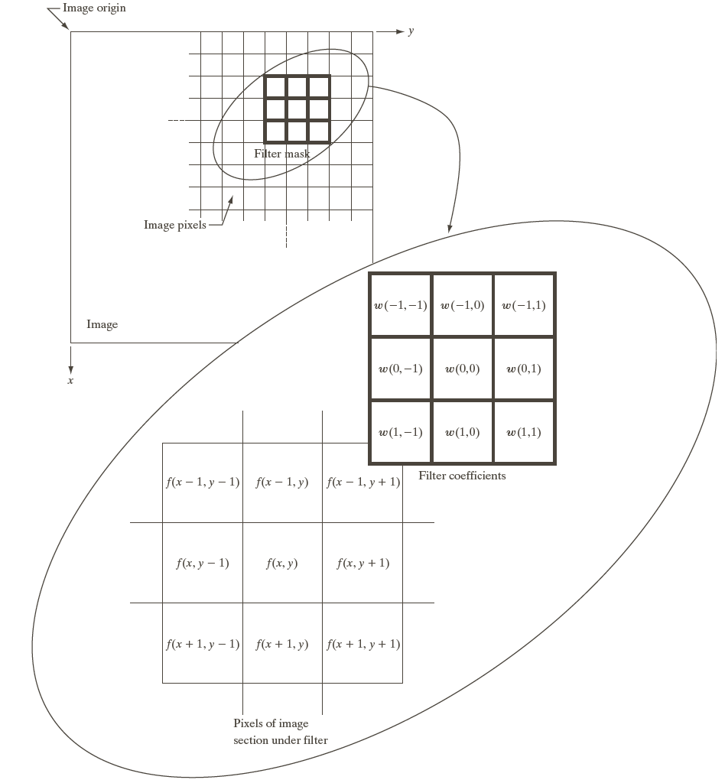
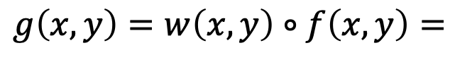
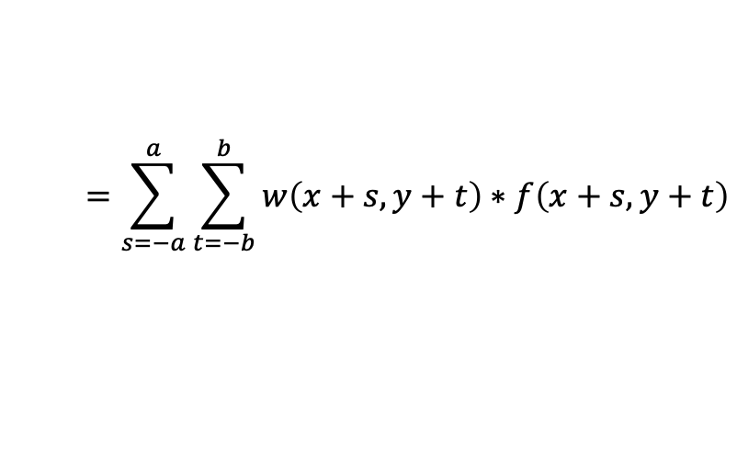
Mecânica da Filtragem Espacial
Correlação
$$g\left(x,y\right)=w\left(x,y\right)∘f\left(x,y\right)=$$
$$=\sum_{s=−a}^{a}{\sum_{t=−b}^{b}{w\left(x+s,y+t\right)∗f\left(x+s,y+t\right)}}$$
correlate (w, f) {
a = w.W/2-1; b = w.H/2-1;
for (y=b ; y<=f.H-b-1 ; y++)
for (x=a ; x<=f.W-a-1 ; x++)
for (s=-a ; s<=a ; s++)
for (t=-b ; t<= b ; t++)
g[x][y] += w[s][t] * f[x+s][y+t];
}

Slide 17
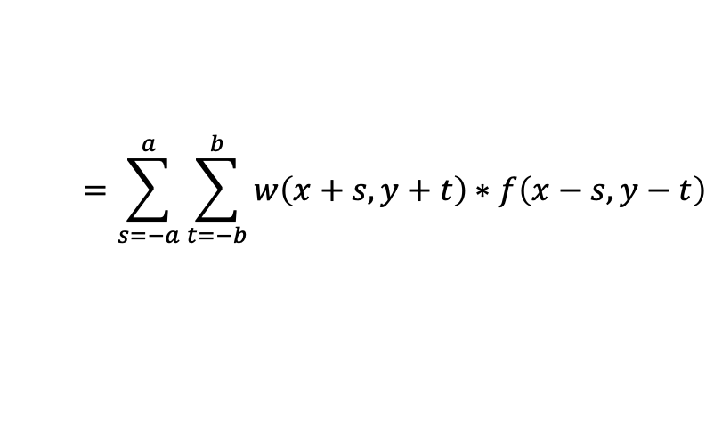
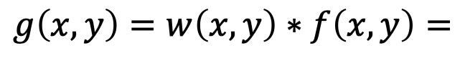
Mecânica da Filtragem Espacial
Convolução
Igual à correlação rodando o filtro 180 graus
$$g\left(x,y\right)=w\left(x,y\right)∗f\left(x,y\right)=$$
$$=\sum_{s=−a}^{a}{\sum_{t=−b}^{b}{w\left(x+s,y+t\right)∗f\left(x−s,y−t\right)}}$$
convolve (w, f) {
a = w.W/2-1; b = w.H/2-1;
for (y=b ; y<=f.H-b-1 ; y++)
for (x=a ; x<=f.W-a-1 ; x++)
for (s=-a ; s<=a ; s++)
for (t=-b ; t<= b ; t++)
g[x][y] += w[s][t] * f[x-s][y-t];
}

Slide 18
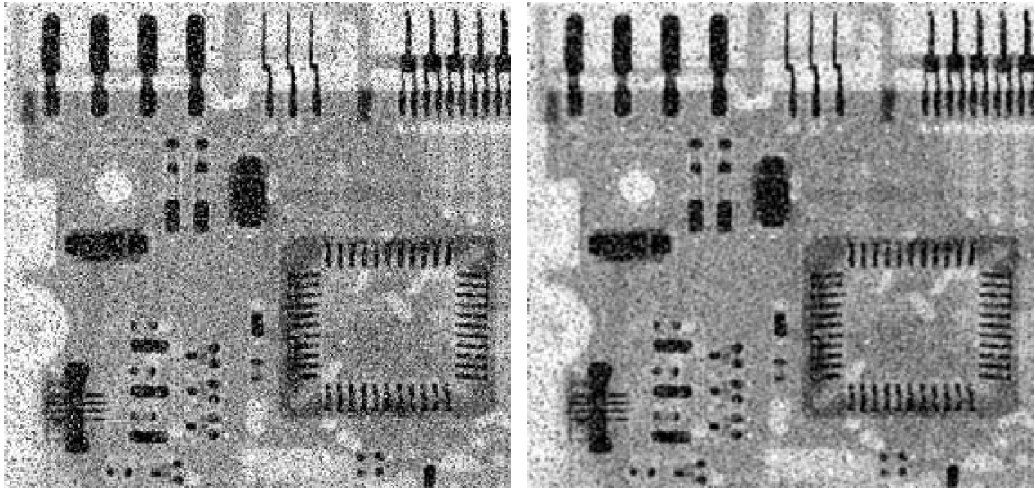
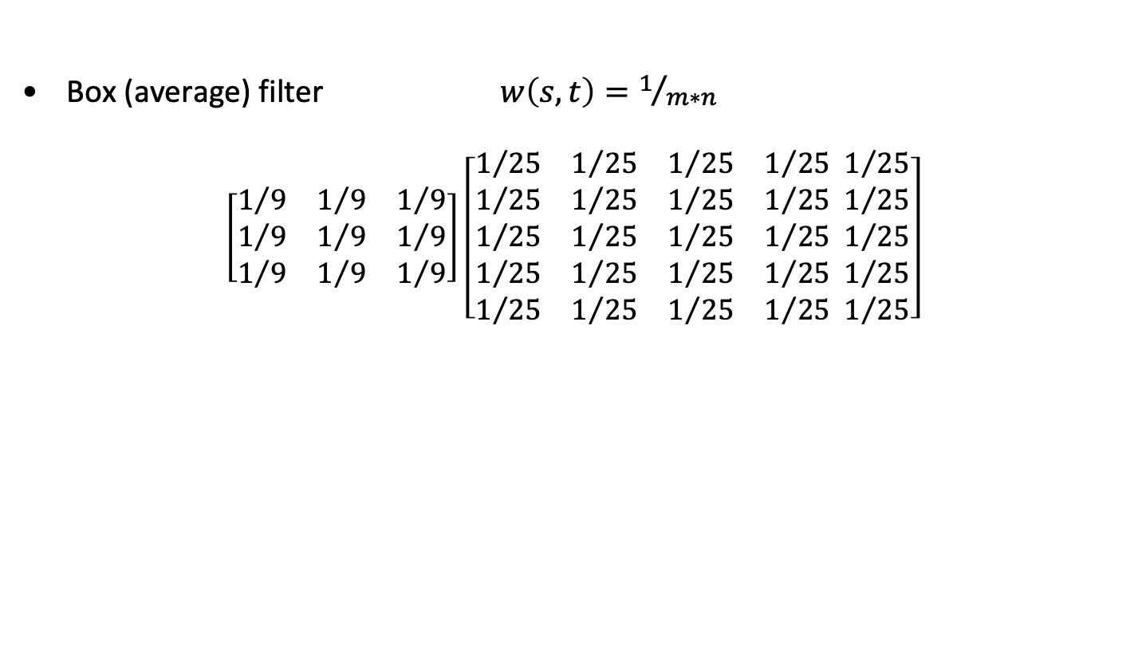
Low pass linear filters
Box (average) filter $w\left(s,t\right)=1/{m∗n}$
$\left[\begin{matrix}1/9 & 1/9 & 1/9 \\ 1/9 & 1/9 & 1/9 \\ 1/9 & 1/9 & 1/9\end{matrix}\right]$ $\left[\begin{matrix}\begin{matrix}1/{25} & 1/{25} \\ 1/{25} & 1/{25}\end{matrix} & \begin{matrix}1/{25} & 1/{25} \\ 1/{25} & 1/{25}\end{matrix} \\ \begin{matrix}1/{25} & 1/{25} \\ \begin{matrix}1/{25} \\ 1/{25}\end{matrix} & \begin{matrix}1/{25} \\ 1/{25}\end{matrix}\end{matrix} & \begin{matrix}1/{25} & 1/{25} \\ \begin{matrix}1/{25} \\ 1/{25}\end{matrix} & \begin{matrix}1/{25} \\ 1/{25}\end{matrix}\end{matrix}\end{matrix} \begin{matrix}\begin{matrix}1/{25} \\ 1/{25}\end{matrix} \\ 1/{25} \\ \begin{matrix}1/{25} \\ 1/{25}\end{matrix}\end{matrix}\right]$

Slide 19
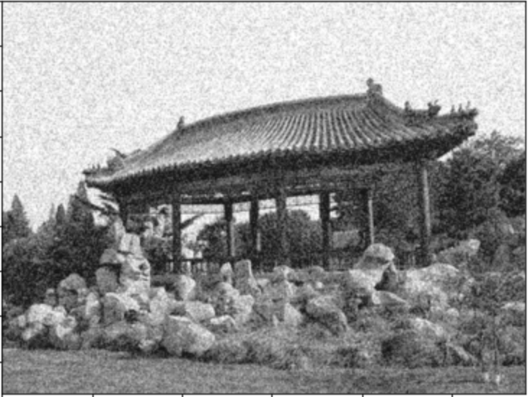
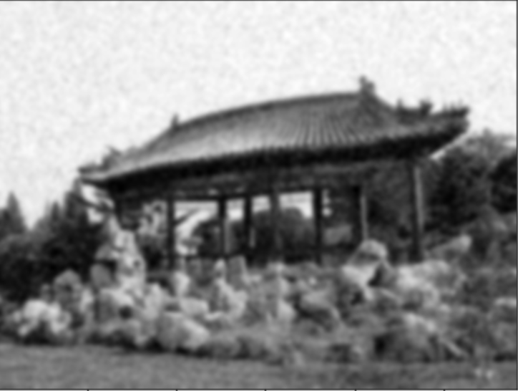

Low pass linear filters
Gaussian blur filter $w\left(s,t\right)=\frac{e^{−\frac{s^{2}+t^{2}}{2σ^{2}}}}{\sum_{s,t}{w(s,t)}}$

Slide 20
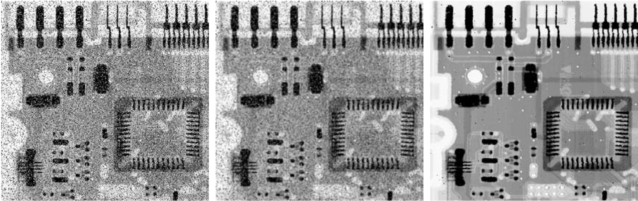
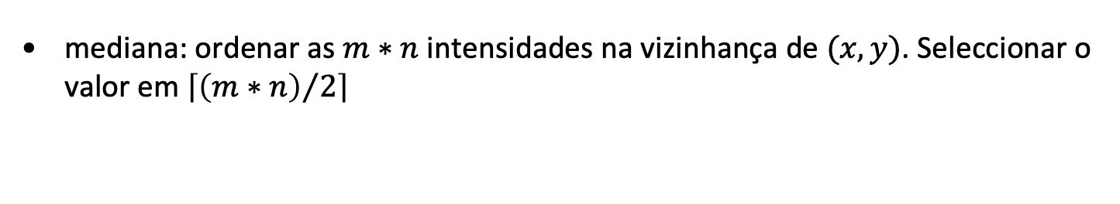
Low pass non linear filters: median
mediana: ordenar as $m∗n$ intensidades na vizinhança de $(x,y)$. Seleccionar o valor em $\left\lceil {\left(m∗n\right)}/2\right\rceil$
[original]
[média 3*3]
[mediana 3*3]

Slide 21
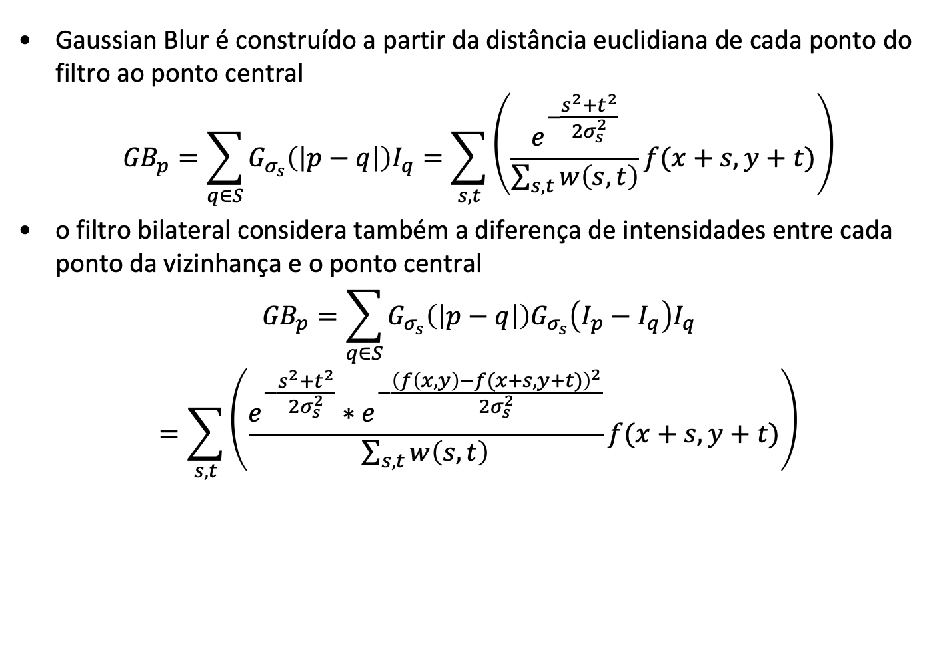
Low pass non linear filters: bilateral
Gaussian Blur é construído a partir da distância euclidiana de cada ponto do filtro ao ponto central
$${GB}_{p}=\sum_{q∈S}{G_{σ_{s}}\left(\left|p−q\right|\right)I_{q}}=\sum_{s,t}{\left(\frac{e^{−\frac{s^{2}+t^{2}}{2σ_{s}^{2}}}}{\sum_{s,t}{w\left(s,t\right)}}f(x+s,y+t)\right)}$$
o filtro bilateral considera também a diferença de intensidades entre cada ponto da vizinhança e o ponto central
$${GB}_{p}=\sum_{q∈S}{G_{σ_{s}}\left(\left|p−q\right|\right)G_{σ_{s}}\left({I_{p}−I}_{q}\right)I_{q}}$$
$$=\sum_{s,t}{\left(\frac{e^{−\frac{s^{2}+t^{2}}{2σ_{s}^{2}}}∗e^{−\frac{{\left(f\left(x,y\right)−f(x+s,y+t)\right)}^{2}}{2σ_{s}^{2}}}}{\sum_{s,t}{w\left(s,t\right)}}f(x+s,y+t)\right)}$$

Slide 22
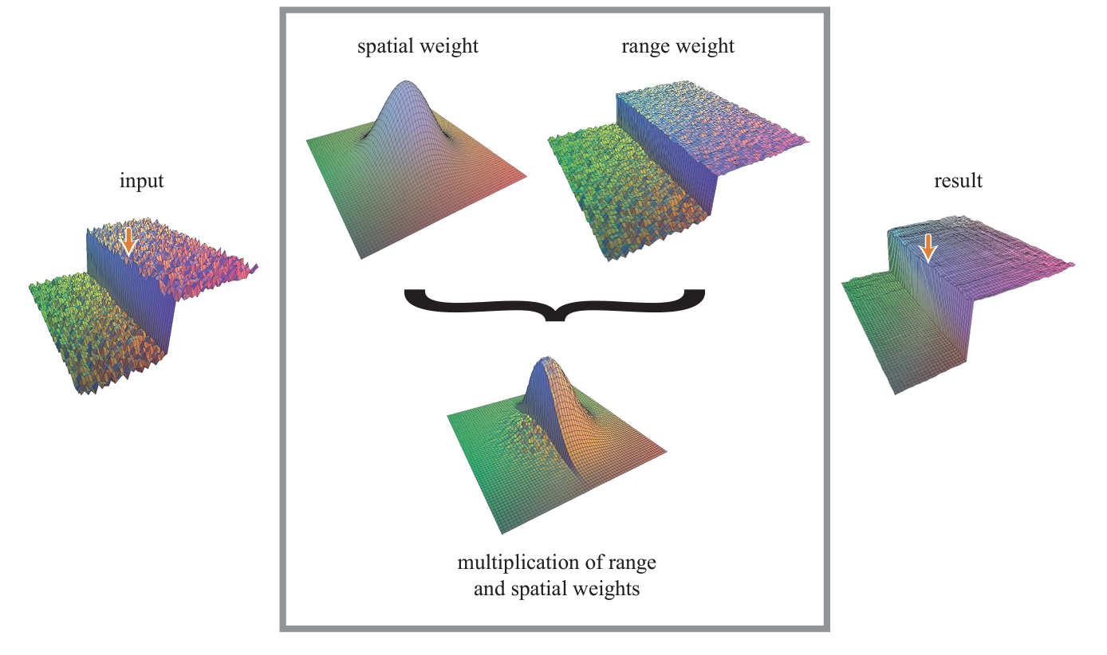
Low pass non linear filters: bilateral

Slide 23
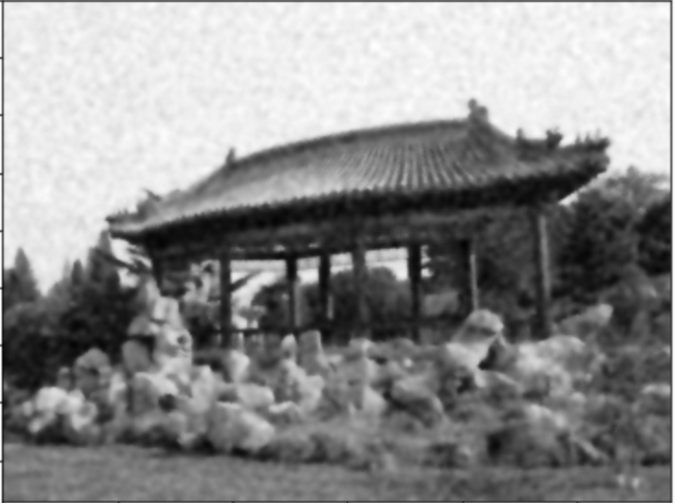
Low pass non linear filters: bilateral
Gaussian
Bilateral

Slide 24
High pass sharpening filters
A 2ª derivada é mais sensível aos contornos de objectos.
A 2ª derivada é mais fácil de calcular.

Slide 25
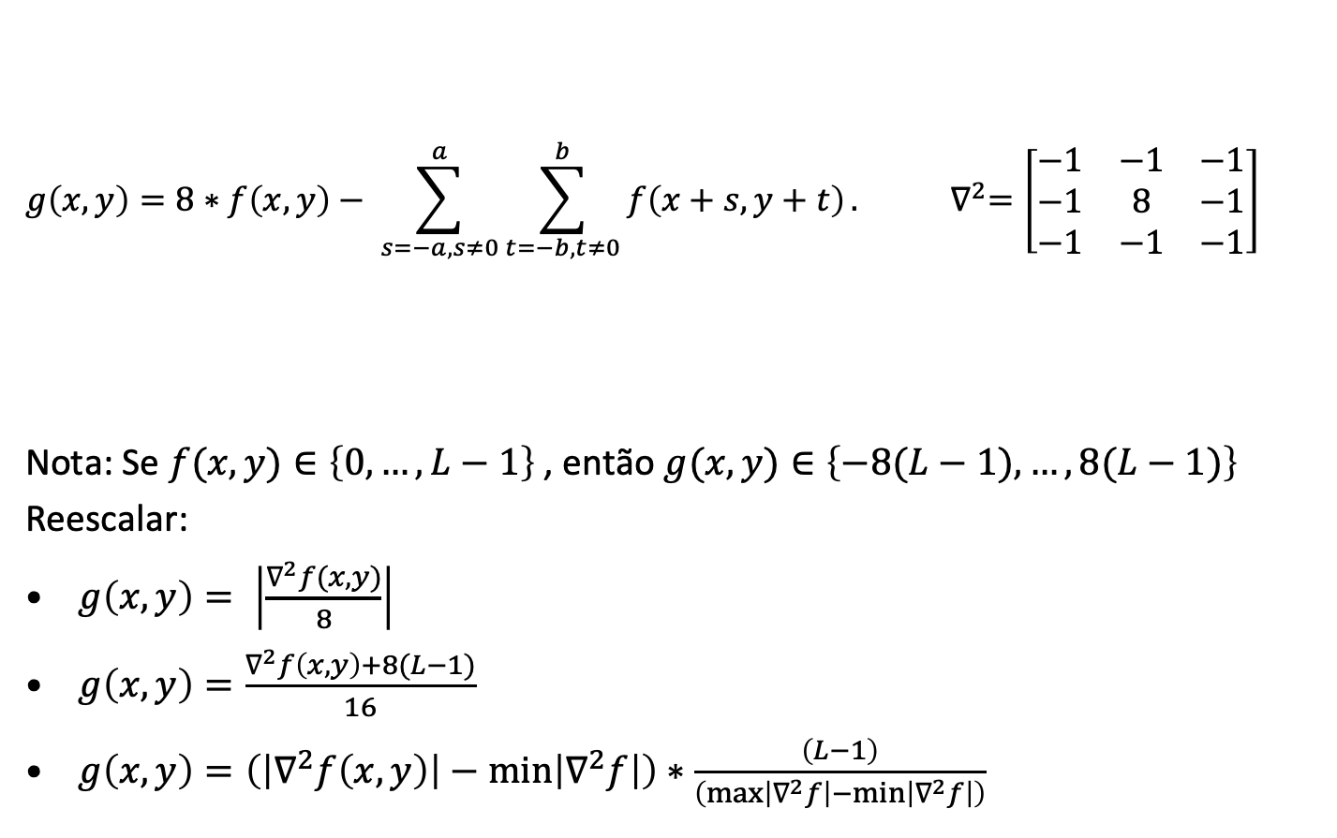
Edge detection: Laplaciano
$$g\left(x,y\right)=8∗f\left(x,y\right)− \sum_{s=−a,s≠0}^{a}{\sum_{t=−b,t≠0}^{b}{f\left(x+s,y+t\right)}}. ∇^{2}=\left[\begin{matrix}−1 & −1 & −1 \\ −1 & 8 & −1 \\ −1 & −1 & −1\end{matrix}\right]$$
Nota: Se $f(x,y)∈\left\{0,…,L−1\right\}$ , então $g(x,y)∈\left\{−8(L−1),…,8(L−1)\right\}$
Reescalar:
$g\left(x,y\right)= \left|\frac{∇^{2}f(x,y)}{8}\right|$
$g\left(x,y\right)=\frac{∇^{2}f\left(x,y\right)+8(L−1)}{16}$
$g\left(x,y\right)=\left(\left|∇^{2}f\left(x,y\right)\right|−\min\left|∇^{2}f\right|\right)∗\frac{\left(L−1\right)}{\left(\max\left|∇^{2}f\right|−\min\left|∇^{2}f\right|\right)}$

Slide 26
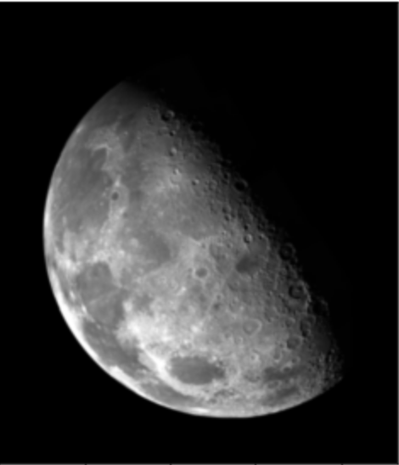
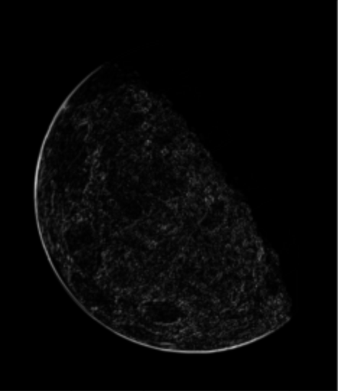
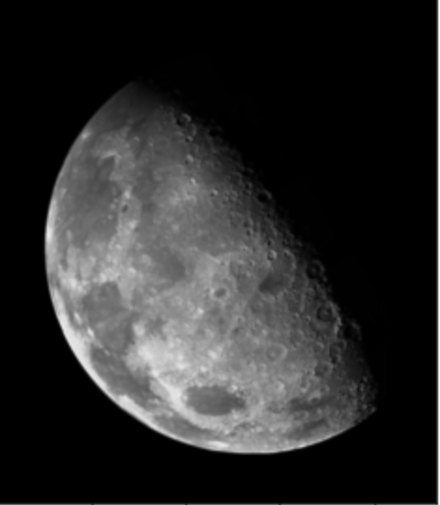
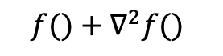
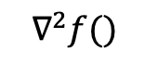
Edge detection: Laplaciano
Edge Detection
Edge Enhancement
[original]
$$∇^{2}f()$$
$$f()+∇^{2}f()$$

Slide 27
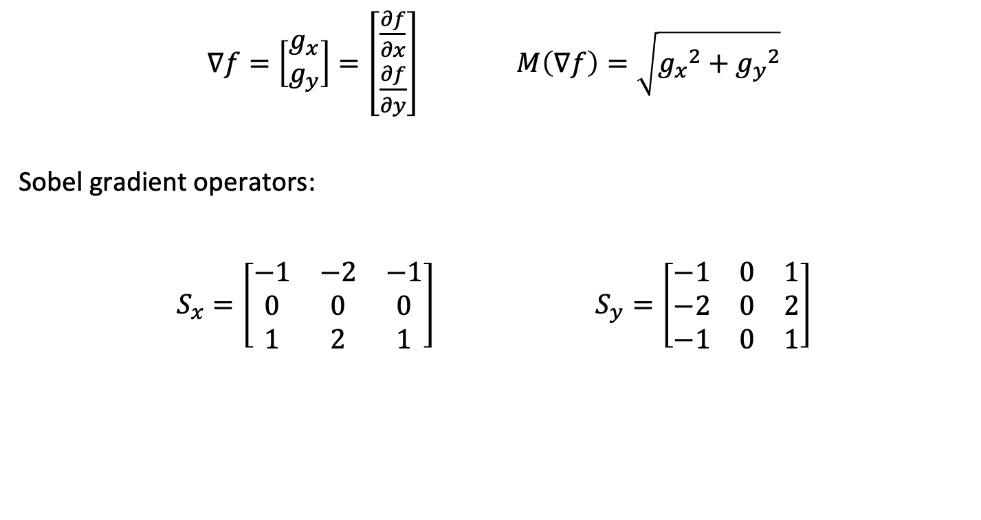
Edge Detection: Gradientes
$∇f=\left[\begin{matrix}g_{x} \\ g_{y}\end{matrix}\right]=\left[\begin{matrix}\frac{∂f}{∂x} \\ \frac{∂f}{∂y}\end{matrix}\right]$ $M\left(∇f\right)=\sqrt{{g_{x}}^{2}+{g_{y}}^{2}}$
Sobel gradient operators:
$S_{x}=\left[\begin{matrix}−1 & −2 & −1 \\ 0 & 0 & 0 \\ 1 & 2 & 1\end{matrix}\right]$ $S_{y}=\left[\begin{matrix}−1 & 0 & 1 \\ −2 & 0 & 2 \\ −1 & 0 & 1\end{matrix}\right]$

Slide 28
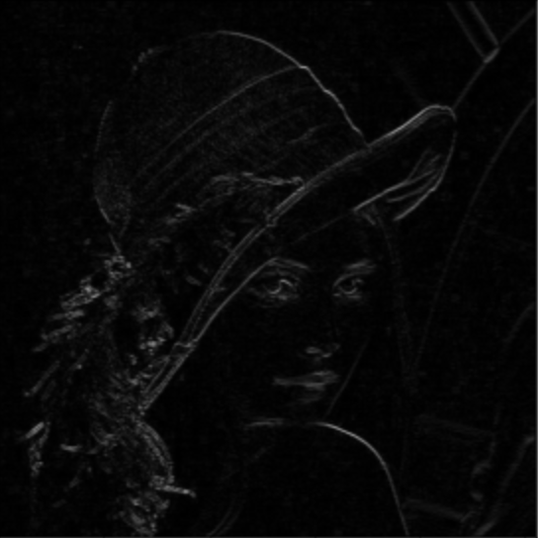
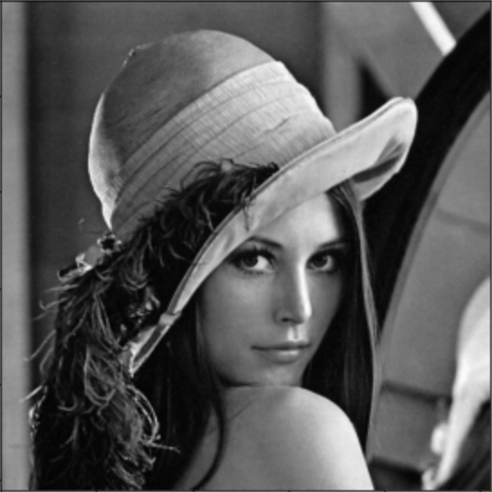
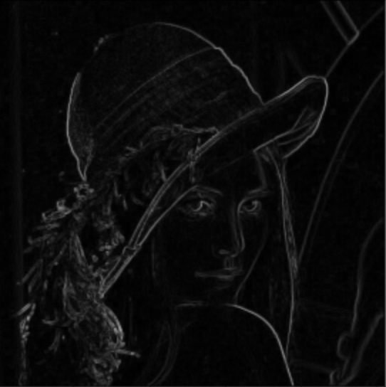
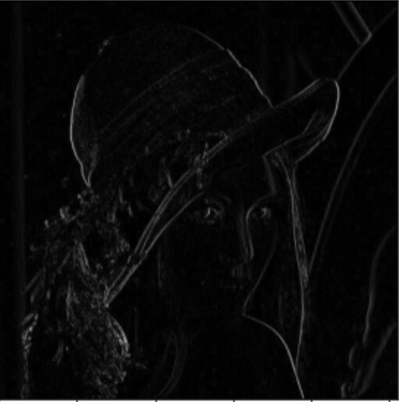
Edge Detection: Gradientes

Slide 29
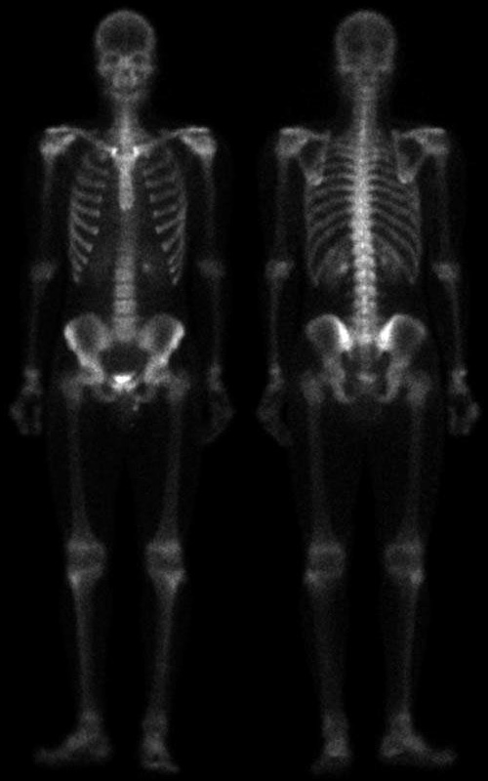
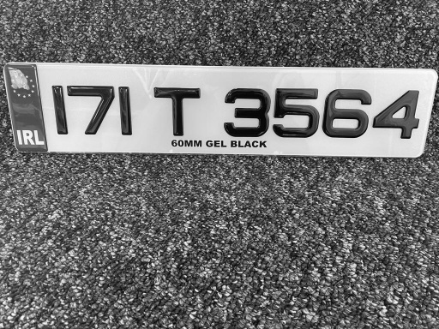
Challenges
Melhore a informação nesta imagem
Detecte os contornos dos caracteres da matrícula

